Slide 1
Организация предметно- развивающей среды в группах комбинированного направления для детей с нарушением зрения
МБДОУ № 143 « Золотая рыбка»

Slide 6
Коррекционно - развивающая среда - это комплексный, системный, вариативный, инвариантный, пластически меняющийся механизм непрерывной психолого-педагогической помощи ребенку с отклонениями в развитии на пути становления его социальной компетентности в играх, занятиях, общении со сверстниками и взрослыми, формировании мобильности и общественной активности.
Предметная среда решает задачи ближайшего психического развития с тем, чтобы обеспечить достаточно полный контакт с окружающим миром

Slide 8
Основной задачей специализированных детских садов является создание специальных условий для успешного воспитания и обучения детей с различными нарушениями развития в период дошкольного возраста. Организация жизнедеятельности детей с отклонениями в развитии во многом зависит от того, насколько целесообразно создана окружающая среда, так как она является не только социокультурным фактором общего развития, но и фактором коррекционно-компенсаторного преодоления имеющихся проблем в развитии детей

Slide 9
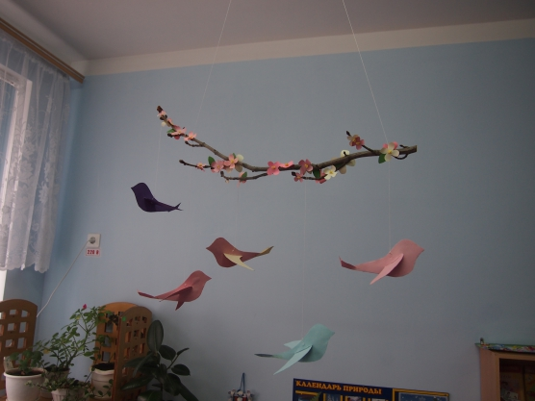
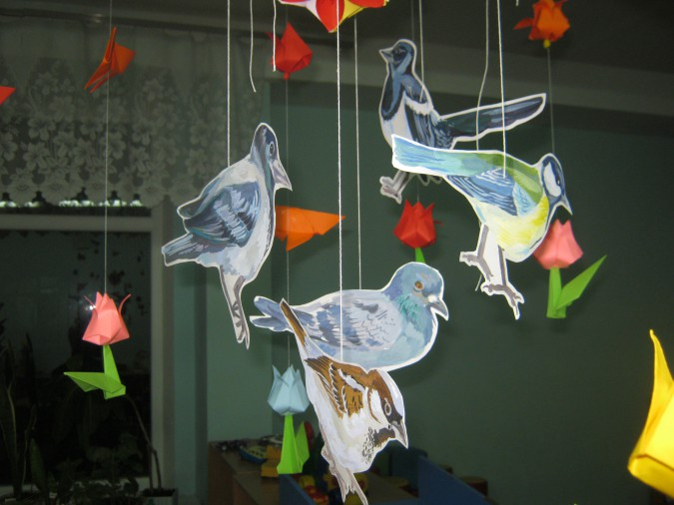
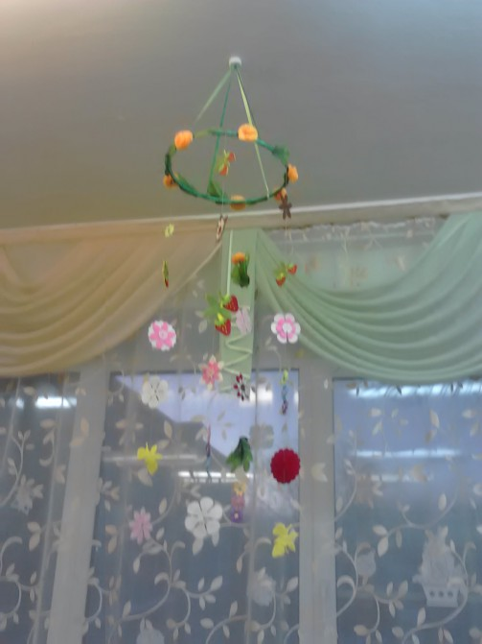
Зрительные мобили

Slide 10
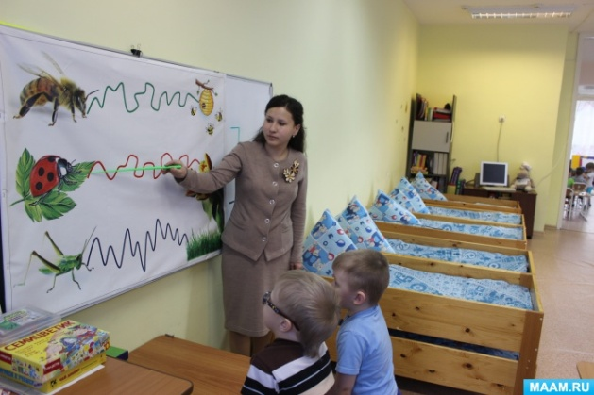
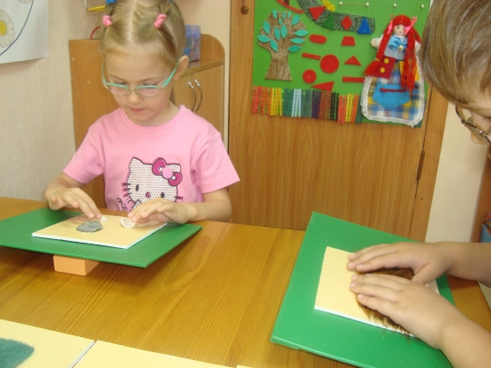

Slide 11
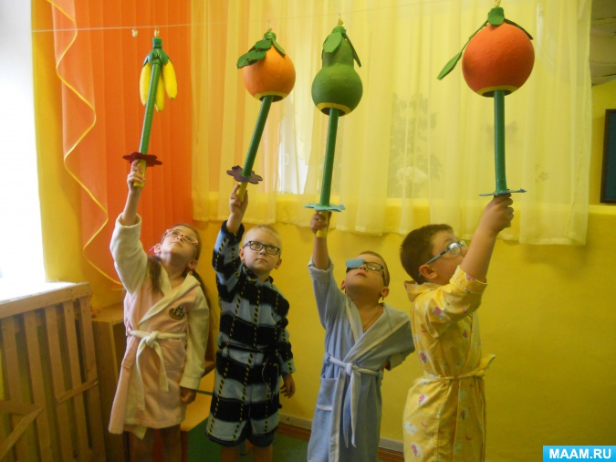
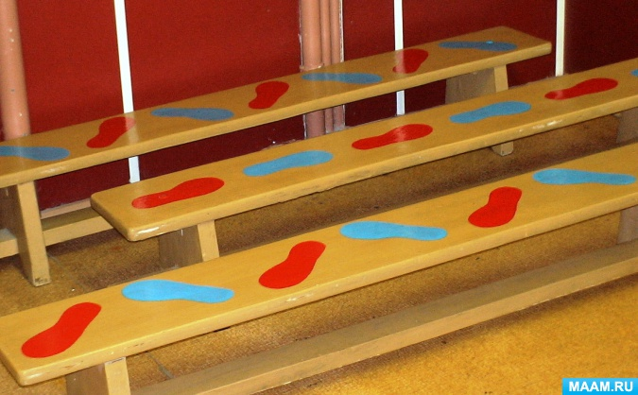

Slide 12
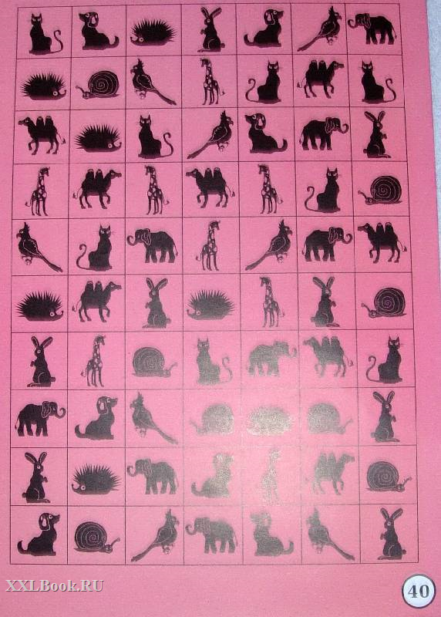
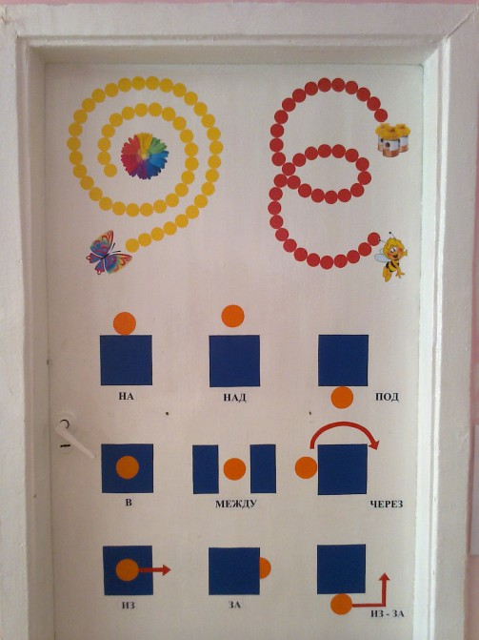

Slide 14
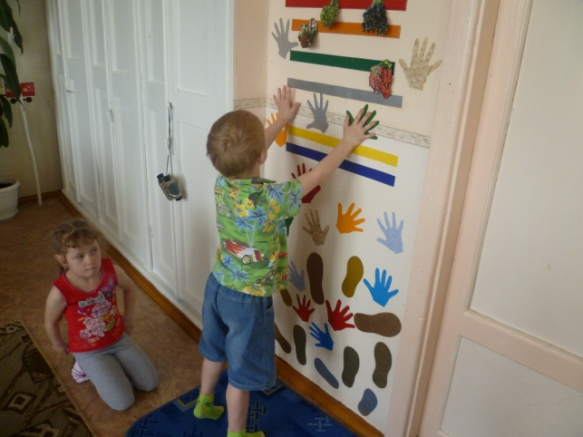

Slide 15
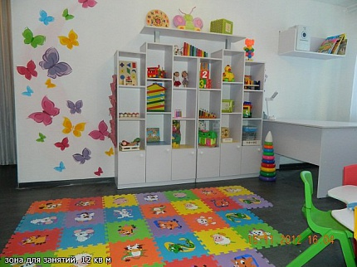
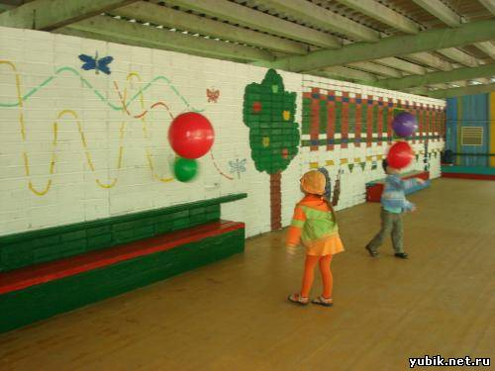

Slide 17
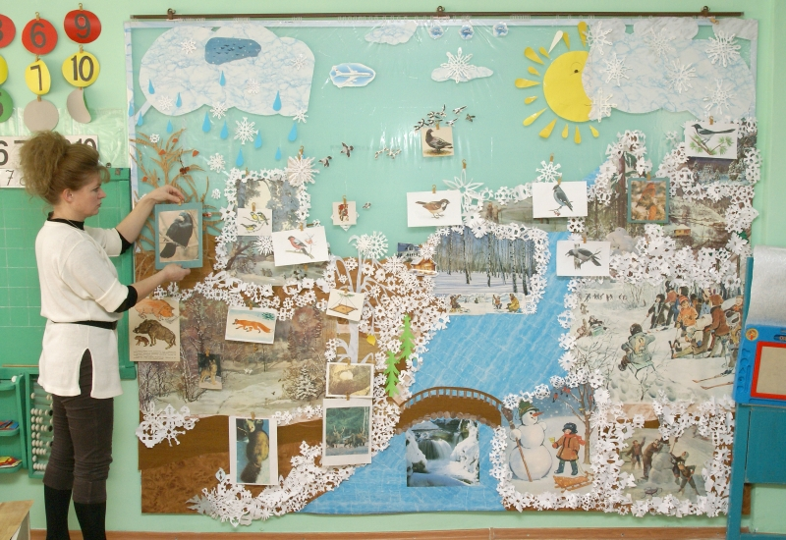
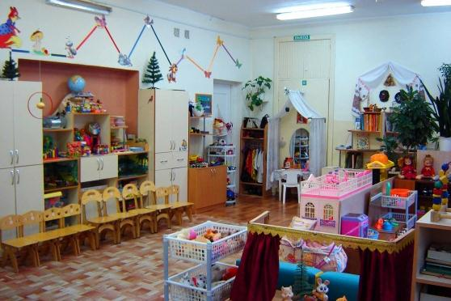

Slide 18
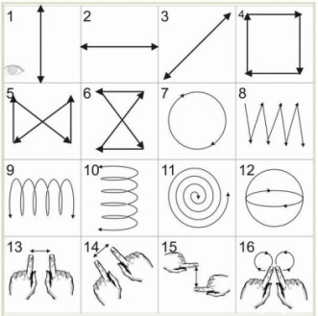
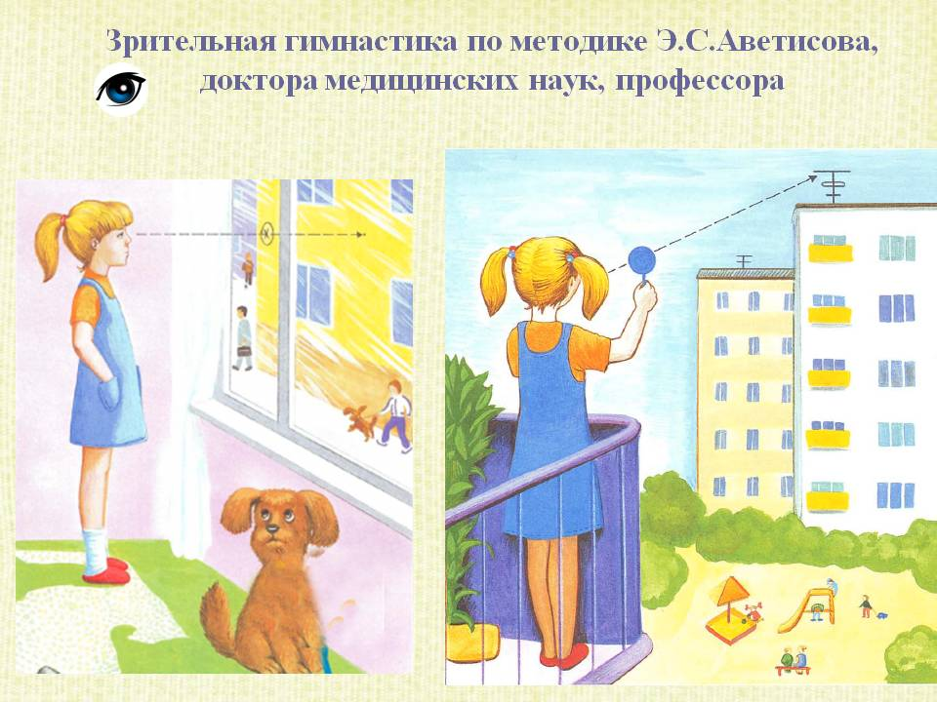

Slide 20
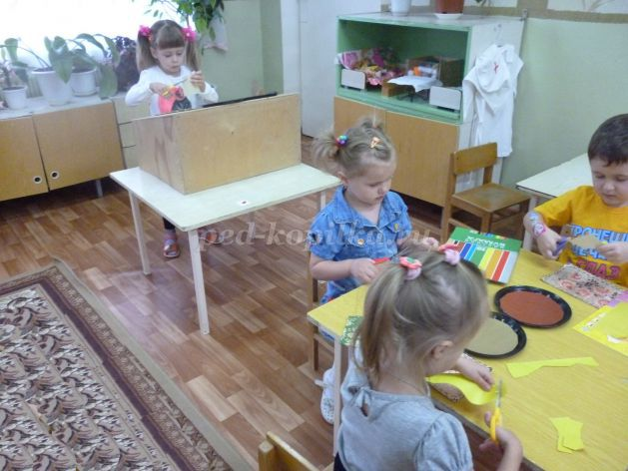
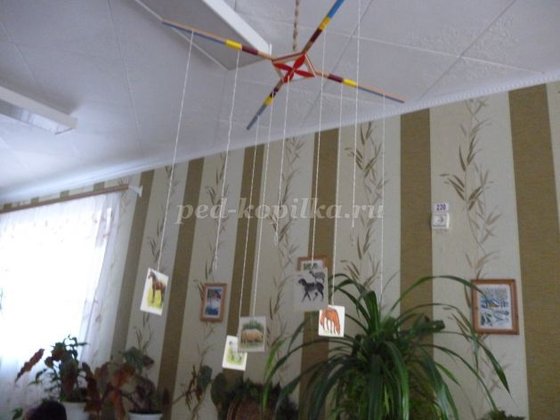

Slide 21
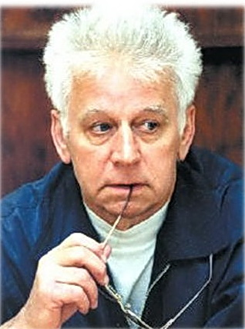

Slide 23
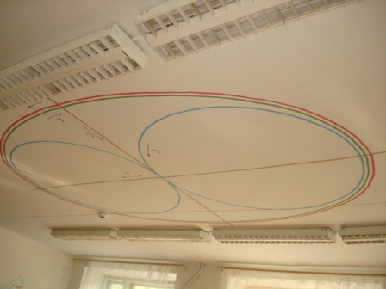

Slide 24
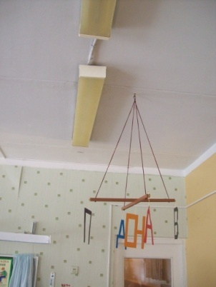
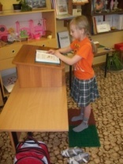

Slide 25
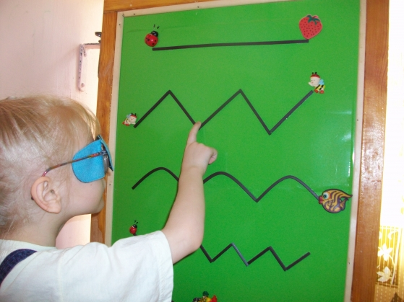

Slide 26
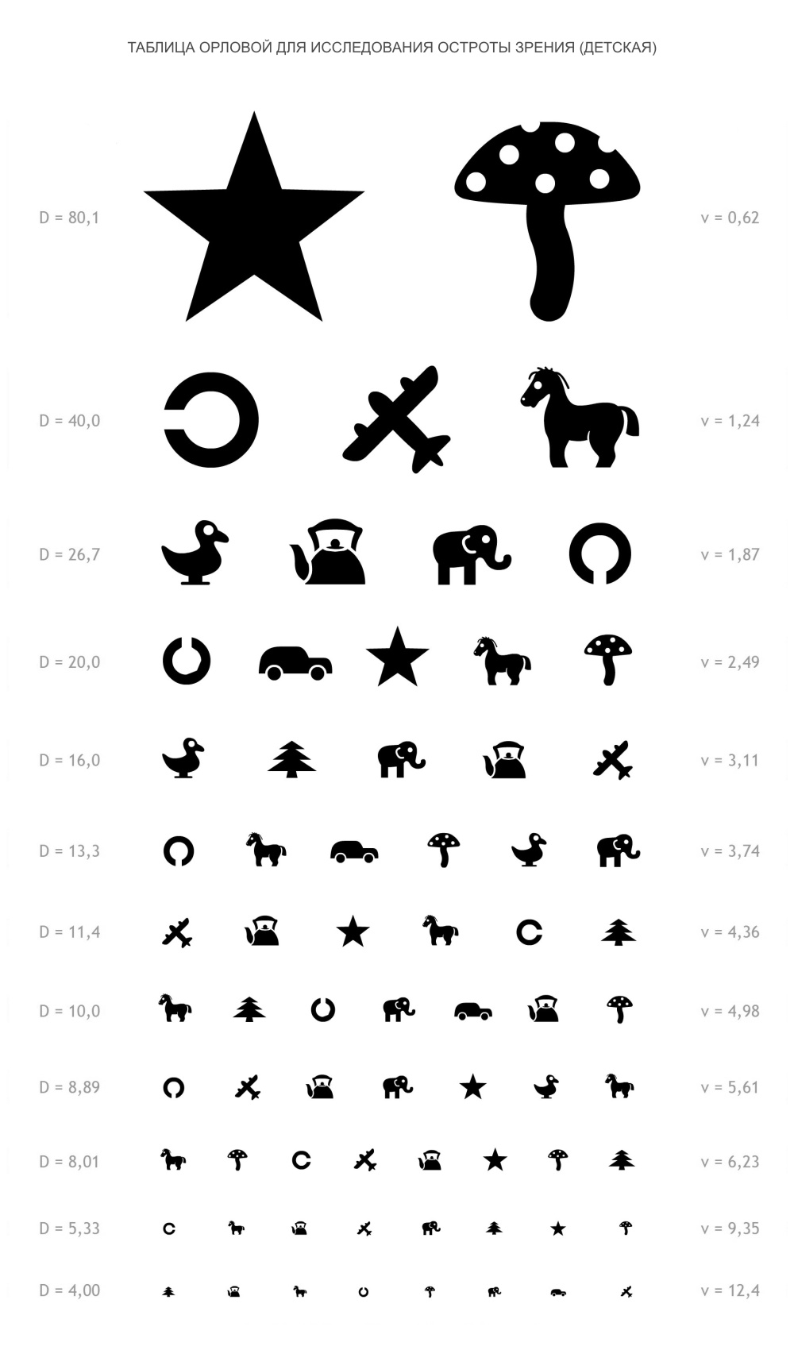
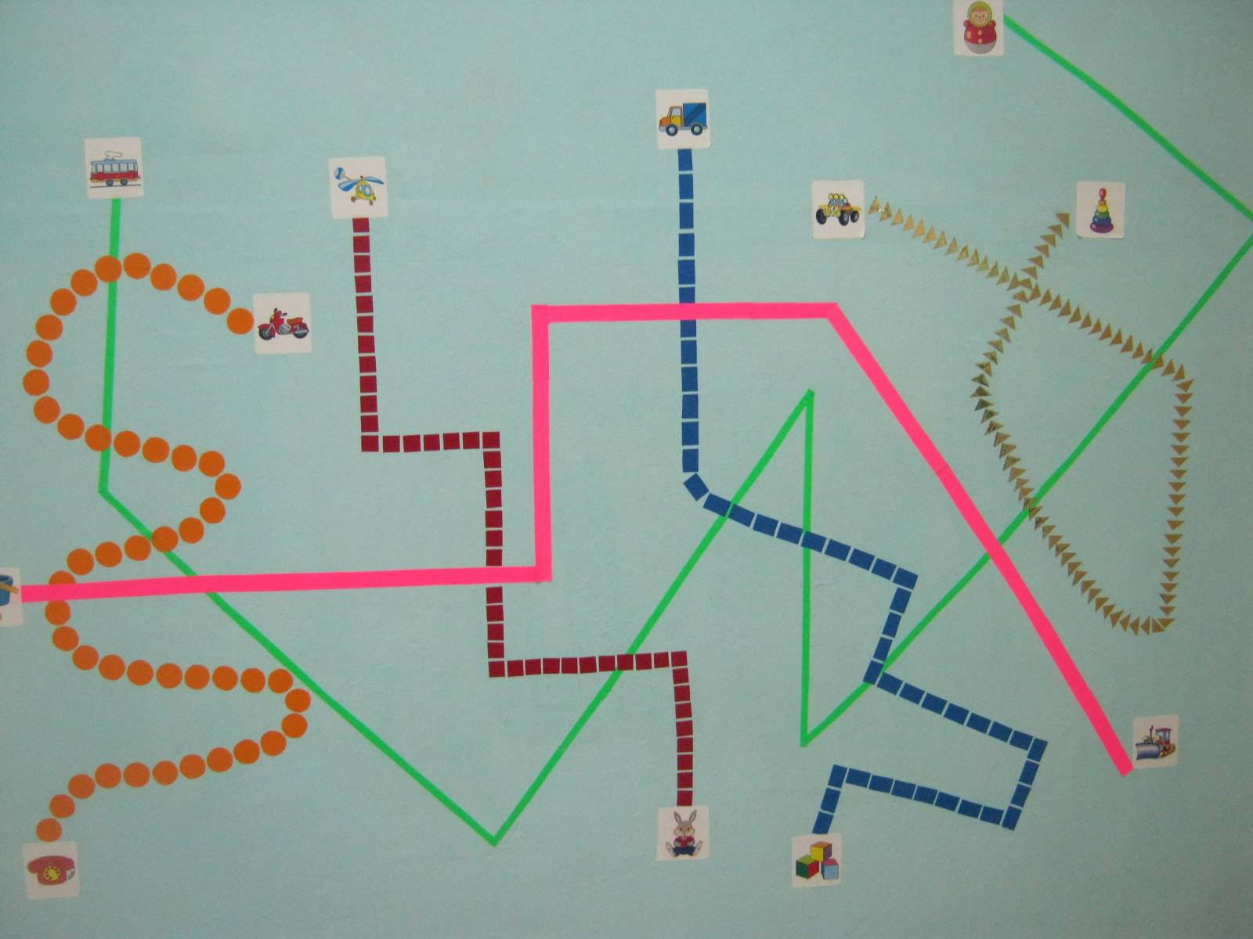

Slide 27
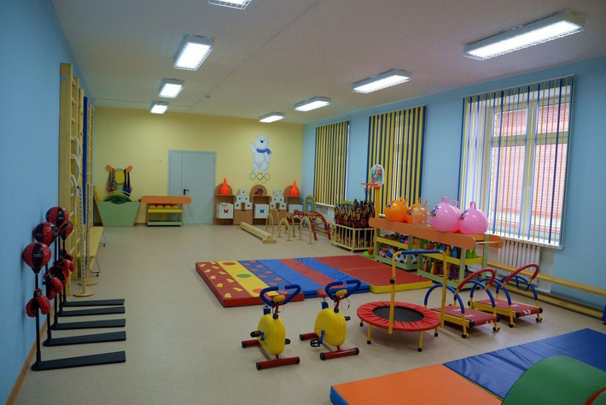
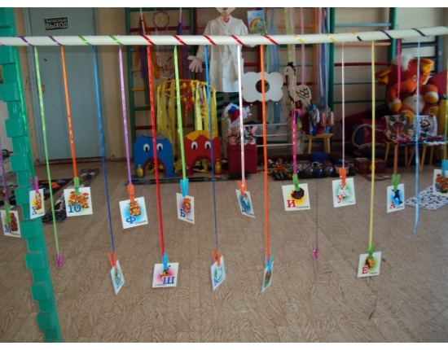
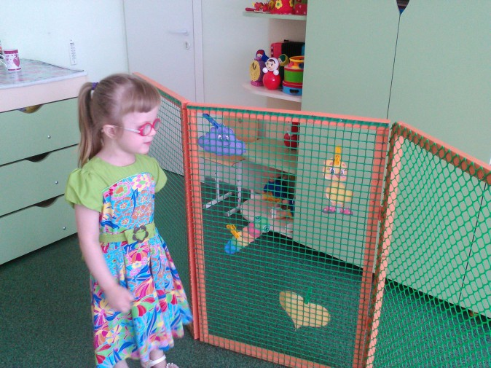
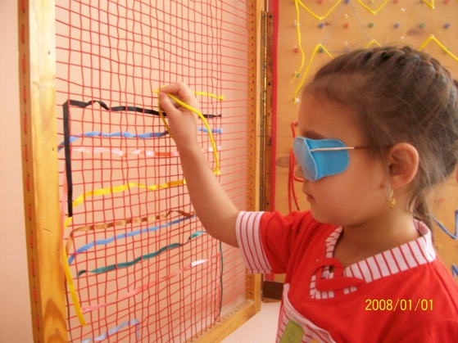

Slide 28
1.Знать диагноз ребенка и нагрузку
2.Правильно подобрать мебель, требование к посадке
3. Выполнение требований к просмотру телепередач
4.Гигиенические и офтальмологические требования к пособиям и игрушкам
5. Создание безопасной среды в группе(входы, размещение мебели)
6.Использование различных офтальмологических приемов и методов
7.Чередование деятельности
8.Использование зрительной гимнастики и приемов релаксации
9. Выполнение рекомендаций офтальмолога

Slide 31
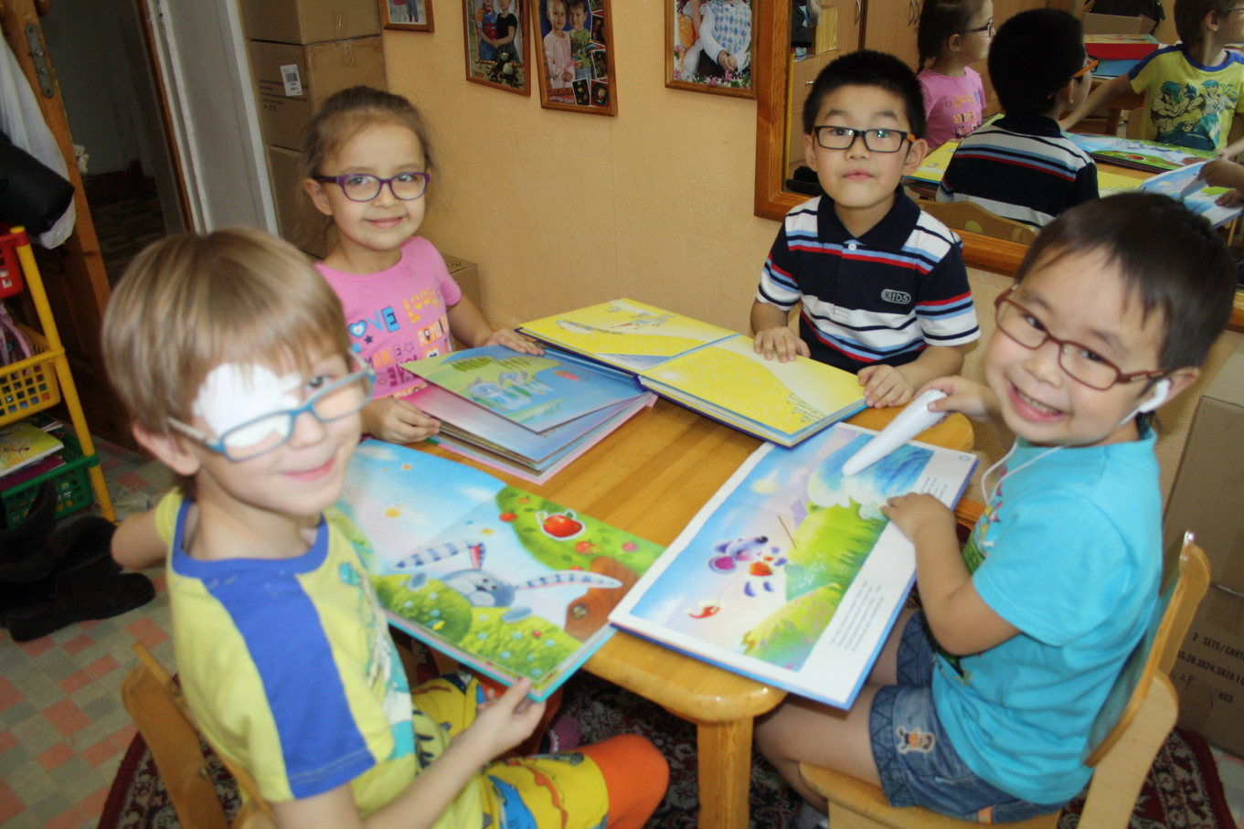
ВСЕМ ХОРОШЕГО ЗРЕНИЯ И ТВОРЧЕСКИХ
ИДЕЙ В СОЗДАНИИ КОРРЕКЦИОННО - РАЗВИВАЮЩЕЙ СРЕДЫ !!!!!!!

